Slide 1
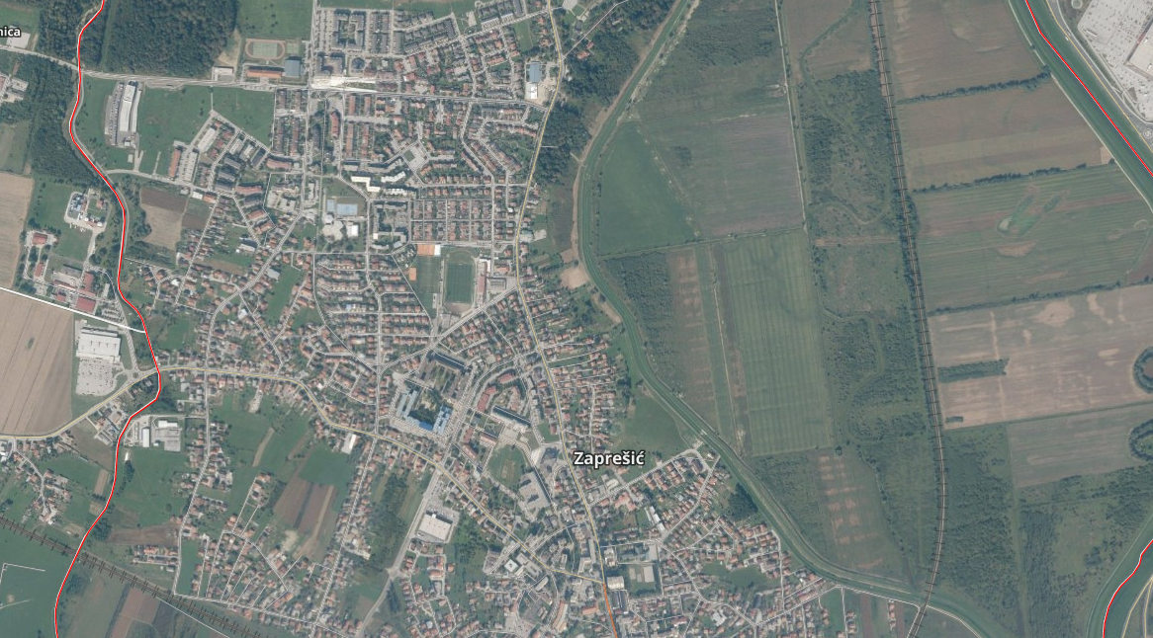
AUTOBUSNA TRASA OD ŠKOLE
ANTUNA AUGUSTINČIĆA
DO ŠKOLE LJUDEVITA GAJA
AUTOBUSNA TRASA OD
ŠKOLE LJUDEVITA GAJA
DO ŠKOLE ANTUNA AUGUSTINČIĆA
POČETNO STAJALIŠTE
UZ OŠ LJUDEVITA GAJA
POČETNO STAJALIŠTE UZ
OŠ ANTUNA AUGUSTINČIĆA

